Slide 1
Віртуальна екскурсія
«У пошуках сліду…»
Хто не знає минулого , той
Не вартий майбутнього!
Автори проєкту – Міськевич-Семеніхіна Єлизавета Олександрівна- 9 клас
Федаш Христина Михайлівна - 10Аклас
Гусаківський НВК Шегинівської сільської ради Яворівського району
Назва територіального відділення МАНУ - історія
Львівська обл., Яворівський район, с.Гусаків
Дуда Ольга Миколаївна - вчитель географії
https://gusakiv.blogspot.com/

Slide 2

Мета проєкту : створити візуалізацію села Гусаків, дослідити загадкові і трагічні сторінки історії життя українців, євреїв та поляків, ознайомити з місцем розташування єврейського кладовища , сприяти залученню молоді до збору архівних матеріалів та свідчень очевидців та вивчення історичної спадщини як невід’ємної частини локального культурного пласту.
Даний проєкт - соціальний . Після завершення проєкту жителі села Гусаків, вихідці з Гусакова зможуть візуально відтворити сторінки історії, а також відвідати край де народилися.

Slide 3
Цілі проєкту :
-виховувати свідомого громадянина України, повагу до історичного минулого свого народу і толерантне ставлення до культурних і національних здобутків народів, які проживали в Гусакові ;
- створити сприятливі умови для пошукової роботи і позитивно-емоційної атмосфери, загальної зацікавленості школярів у практико-орієнтованій дослідницькій діяльності;
- привернути увагу наших однолітків, жителів села до історії Гусакова, дослідити життя видатних людей, зберегти історичну пам’ять єврейської громади;
- дослідити єврейське кладовище як джерело вивчення локальної історії та заохотити учнів до знайомства із багатою , але часто забутою національною спадщиною

Slide 4
Цільова аудиторія:
Учні 1-11 класів Гусаківського НВК,
Жителі села Гусаків, вихідці з Гусакова
Культурні працівники
Підприємці
Цілі сталого розвитку, яких стосуватиметься проєкт:
Забезпечення і збереження культурної та історичної спадщини Гусакова
Завдання проєкту (короткотривале)1-6 місяців
запустити сайт;
створити віртуальну карту с. Гусаків, встановити стенд з картою в центрі села ;
роздрукувати QR- коди на визначних будівлях;
підготувати навчання гідів і проведення екскурсійних турів;
привернути увагу інвесторів;
відновити межі єврейського кладовища.

Slide 5
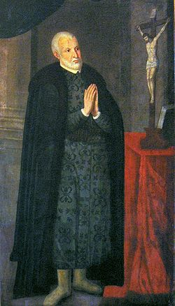


У 1525р. власником Гусаковичів став Ян Боратинський, хорунжий перемишльський і староста рогатинський. Він отримав королівський привілей від Зигмунда I на перетворення свого села в місто й надання йому Магдебурського права. Гусаковичі стали називатися Гусаковом. І у нього з’явився перший герб родини Боратинських - Топір. Після отримання Магдебурії Гусаків користувався печаткою з написом «SIGIL CIVIT HUSAKOVIENSIS 1552» й зображенням собачої голови на мисці (різновид герба «Корчак» фундаторів міста Боратинських .
Ось так виглядала печатка роду Боратинських.
ВЛАСНИКИ І МЕЦЕНАТИ ГУСАКОВА
Герб містечка Гусаків XVII ст.
Найбільшим меценатом був королівський митник Костянтин Корнякт, який у 1579 році відкупив місто Гусаків з великою кількістю сіл у Яна Боратинського

Slide 6
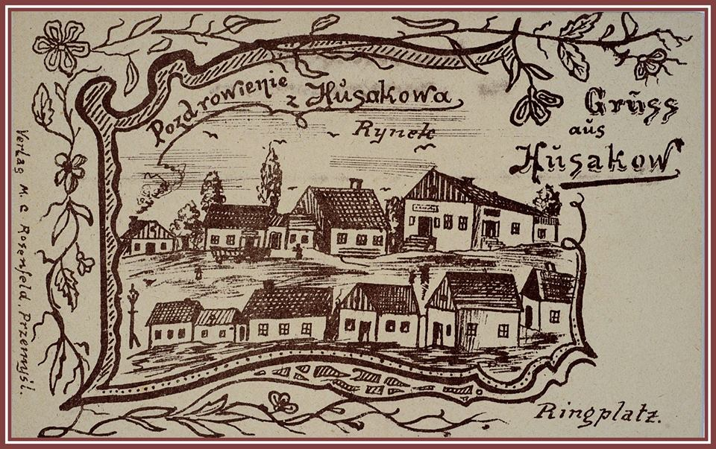
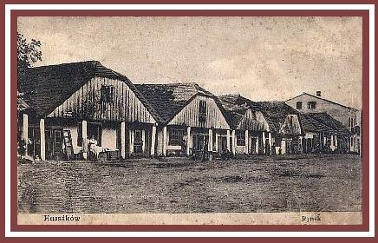

ЯК КОЖНЕ МІСТЕЧКО, ГУСАКІВ МАВ ПЛОЩУ РИНОК
Такий вигляд мала площа Ринок (фото листівок )
Печатка
Гусакова
Такий вигляд

Slide 7
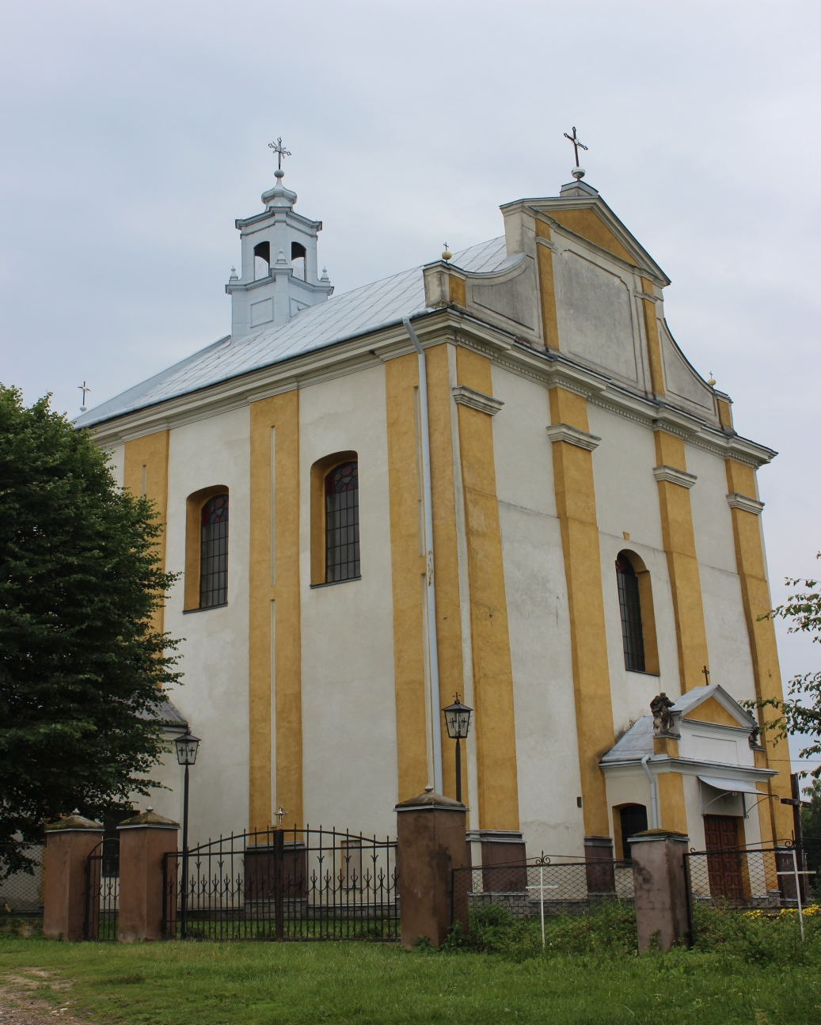
КОСТЕЛ СВ. СТАНІСЛАВА
Найвищою церковною спорудою є місцевий костел Святого Станіслава, збудований у 1719 році. 17 вересня 1724 року костел був посвячений і відкритий.
У 1720 - 1740 роках костел був мальований. Фресковий живопис належить львівському художникові Станіславу Строїнському і його учневі Томашу Гертнеру. Пензлем цього художника був мальований Латинський собор у місті Львові.
За радянської влади фрески було забілено вапном, а костел було перетворено на зерновий склад. У даний час у костелі реставрують фрески, мальовані Станіславом Стоїнським

Slide 8
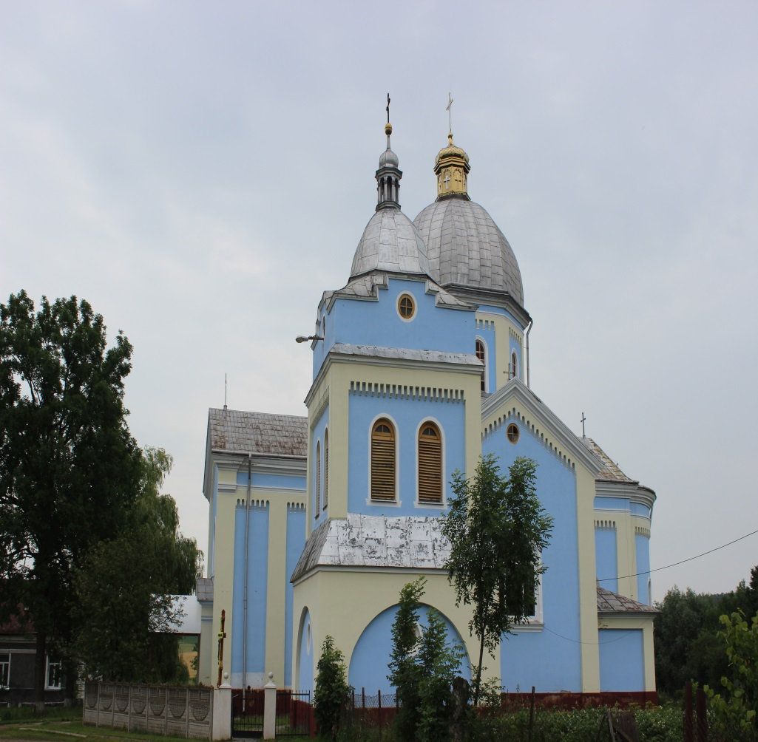
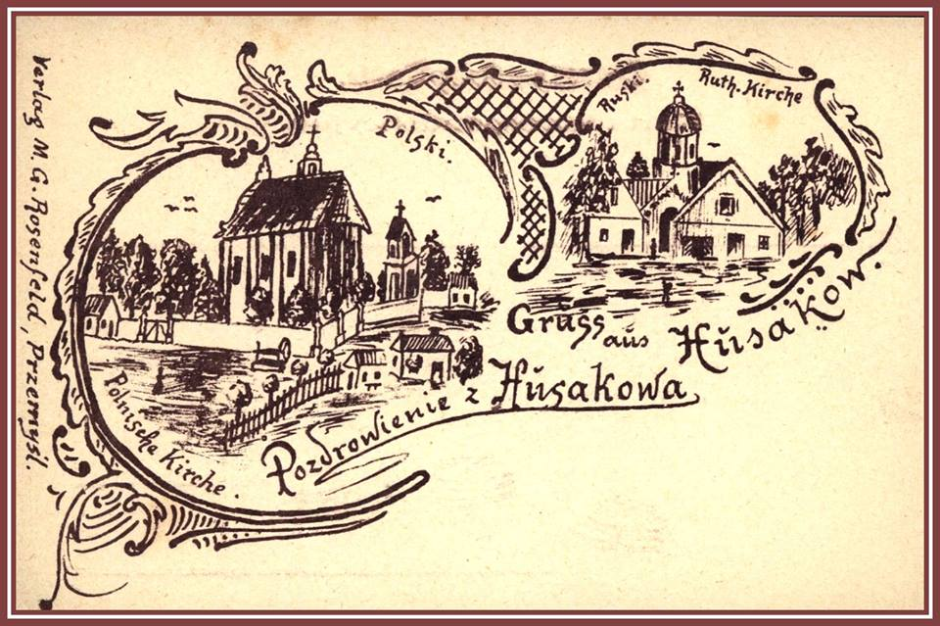
ЦЕРКВА УСПІННЯ ПРЕСВЯТОЇ БОГОРОДИЦІ
Давня парафіяльна церква Успення Пресвятої Богородиці була збудована 1629 року (фундація Юрія Мнішека, прекрасні будови епохи відродження постали завдяки цьому фундатору), мала 6 вікон; у 1839 році була оцінена в 100 злотих. Ця церква була розібрана при побудові у 1894р на цьому ж місці нової мурованої церкви під тією ж назвою. Архітектором і головним будівничим був Василь Нагірний, учень Івана Левицького, професора Львівської політехніки. Хоча сам політехнічну освіту здобув у Цюріху (Швейцарія). Вони стали першими, хто почав широко застосовувати при художньому оформленні інтер`єрів храмів, іконостасів бетон, кераміку, метал, своєрідне дерев`яне різьблення, почали брати форми, запозичені з народного
дерев`яного будівництва або
з стародавньої архітектури Галича.

Slide 9
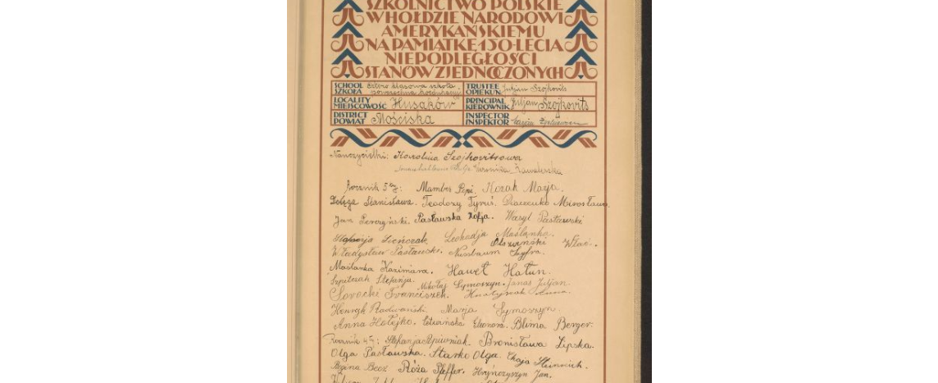
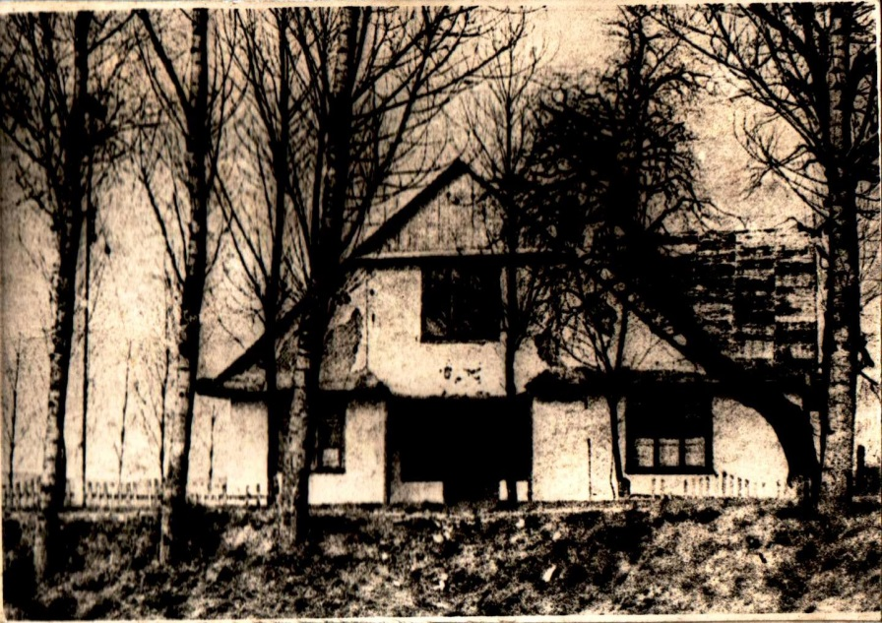
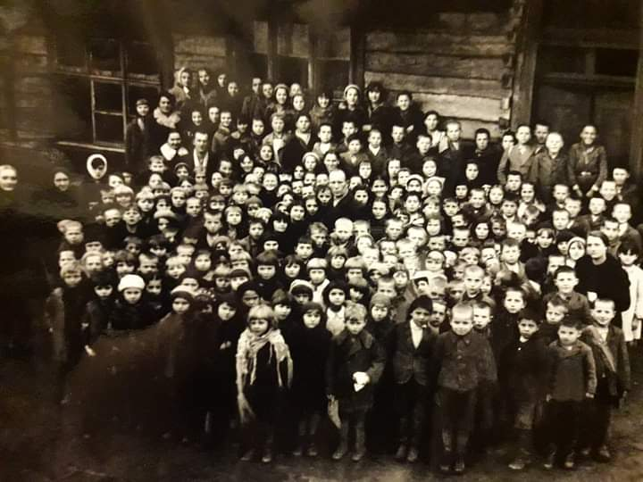
ШКОЛА ВЕРХАЛІВКА
Як свідчать архівні документи, у 1789 році на місці кляштору в Гусакові була організована перша двокласна школа. Але вона була зруйнована грибом. Так як діти не мали приміщення школи, на кошти громадян містечка була побудована нова школа на Верхалівці в 1897 році.
З 1897 по 1907 рр. Гусаківська школа належала до Мостиського шкільного округу. У цей час проводилося реформування народної освіти.
Цікаво, що в 1875 р. школа носила назву однокласної, а вчилися по 2 роки в 1 класі і 2 роки в другому. А в 1903 році вона була реорганізована у двокласну.

Slide 10
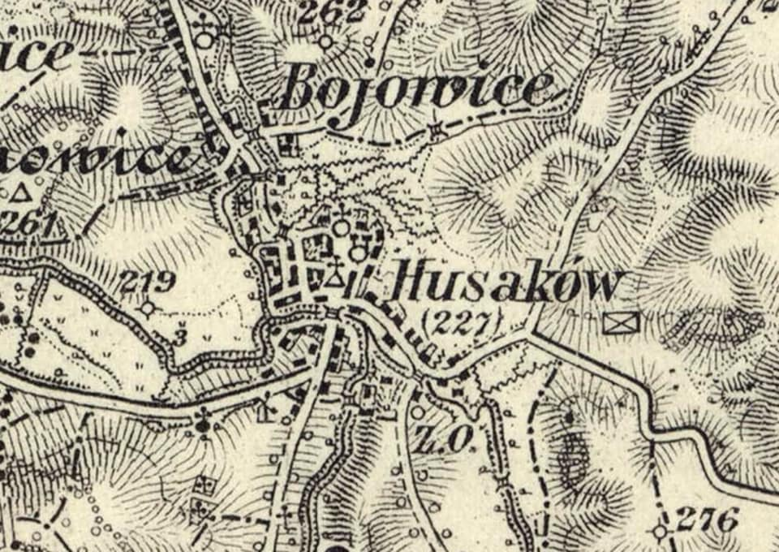
СИНАГОГА ГУСАКОВА
У ХVIII столітті в Гусакові зростала єврейська громада з усіма її інституціями. Багато років тут служив равин Меєр , син равина Моше з Замостя. Перед будівництвом синагоги в приватному будинку в Гусакові (як згадується в газеті «Перемишльський Край») був так званий Дім Молитви. У другій половині 18 століття юдеї отримали привілеї на побудову власної синагоги в 1743 році, у 1753 вже триває будова синагоги, кількість вірних - 396 , у 1765 році утворено Кагал (Гміну). На карті її позначено.
У Гусакові в 1880 році мешкало 564 євреїв, а в 1900 році їх було близько 630, що становило 40% мешканців містечка. У Гусакові була окрема єврейська громада (метрикальний округ та місце окружного суду), у склад якої, окрім
Гусакова, входили і довколишні села,
(де могли мешкати по декілька чи
декілька десятків єврейських родин).

Slide 11
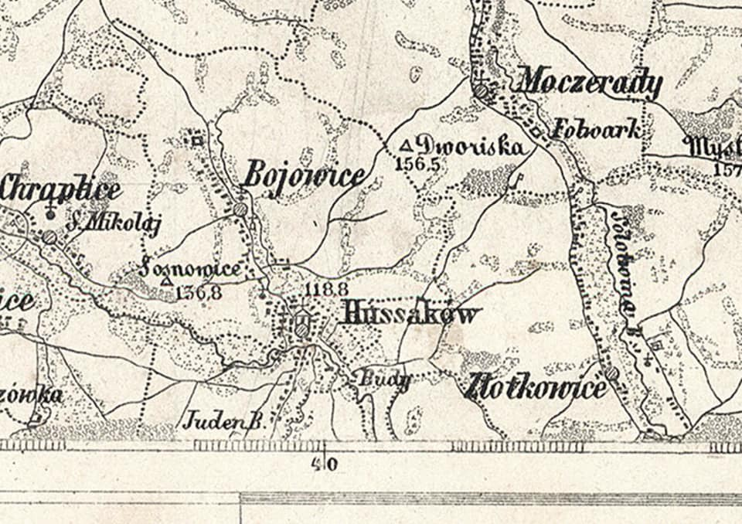
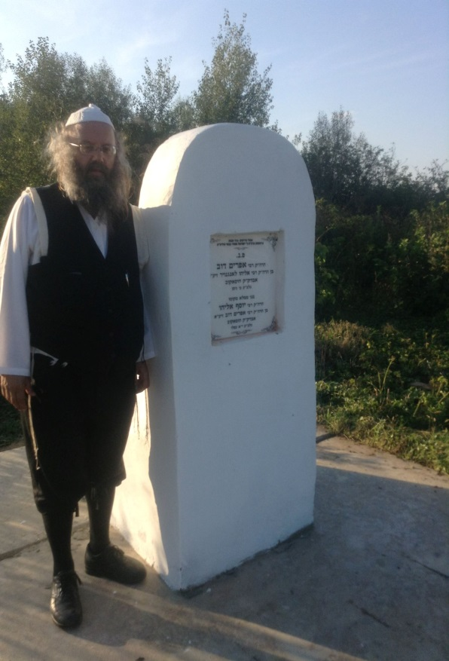
ЄВРЕЙСЬКЕ КЛАДОВИЩЕ (КІРКУТ)
Залишився в Гусакові лише німий свідок тих часів - Єврейське кладовище, яке існувало на цьому місці принаймні з 18 століття, оскільки воно показано як єврейське кладовище на Першій військовій оглядовій карті імперії Габсбургів у 1780-х роках.
На малюнку – карта 1855 року, на якій позначено Гусаків, Буди і єврейський цвинтар .
Гусаківський єврейський кіркут - один з найстаріших в Яворівському районі.
У Гусакові хоронили євреїв із навколишніх територій, а також з Мостиськ. Ось в «Локальній історії» описано Гусаків, Мостиська … У «Квартальнику», який досліджує минуле галицьких Юдеїв, виданому в 1912 році у Варшаві, читаємо про спір між перемишльськими і мостиськими юдеями, у результаті спору мостиські юдеї хоронять своїх померлих в Гусакові. А потім дістають дозвіл на будівництво свого кіркуту.
На кладовищі була величезна кількість мацев і кожна з них – надзвичайно цінна пам’ятка, дуже суттєва сторінка єврейської матеріальної культури. Юдейський цвинтар кіркут був знищений у роки радянської влади. На частині кіркуту був побудований склад. Місцеве населення
розкрало мацеви, з них почали будувати мостики, доріжки,
городити городи .
Нащадок євреїв біля встановленого надгробного каміня на Єврейському цвинтарі в Гусакові

Slide 12
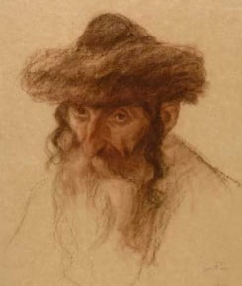
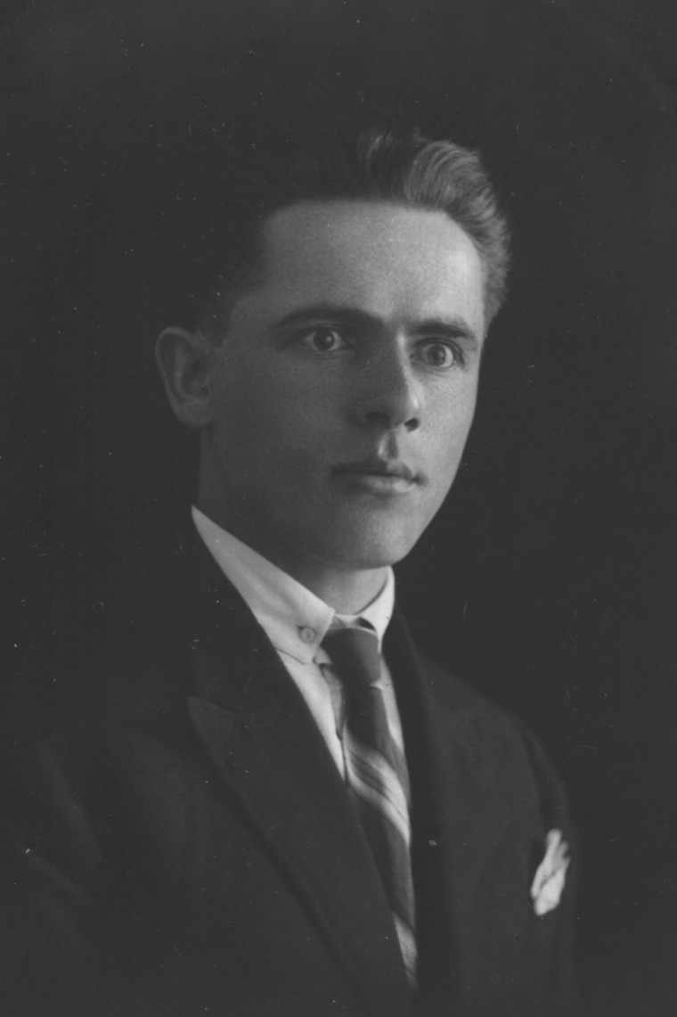
ВОНИ РОДОМ З ГУСАКОВА
Михайло Брилинський – виходець із Гусакова. Український підприємець, власник єдиної в Галичині української «Ливарні дзвонів і артистичних відливів» у Львові.
Виготовляв церковні дзвони, художні й ужиткові речі.
Серед виробів фірми М.Брилинського – дзвін для собору
Св. Юра у Львові, барельєфи Тараса Шевченка, Маркіяна Шашкевича, меморіальні таблиці, свічники, статуї.
Загинув від рук
енкаведистів у 1941 році.
Равин Леві Іцек Дербаремдікер, народжений в Мостиському повіті в Гусакові 17 вересня 1740 року, відомий більше за кличкою Бердичівський ребе. Помер 5 жовтня 1809 року у віці 69 і похований в Бердичеві. Батьками його були равин Гусакова Меєр і Сара Шоша Дербаремдікер з Гусакова

Slide 13

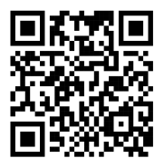
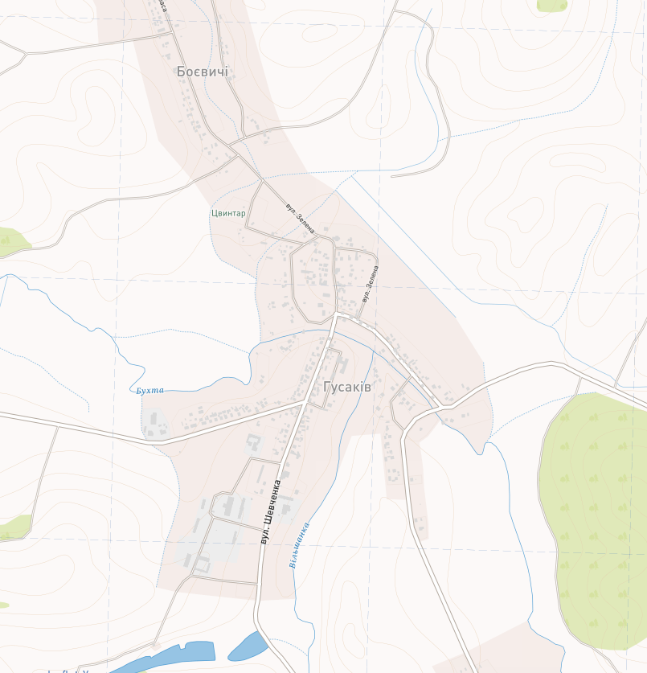
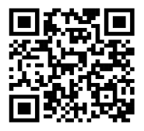
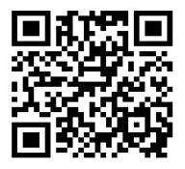

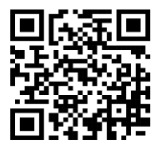
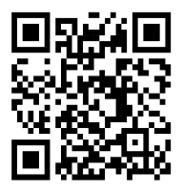
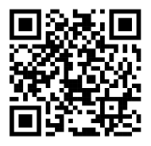
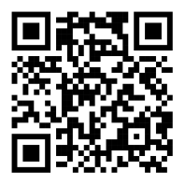
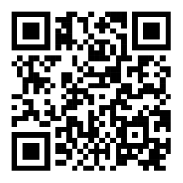
Історія Гусакова
Єврейська синагога
Церква Успіння Пресвятої Богородиці
Школа Верхалівка
Єврейська синагога
Площа ринок
Єврейський цвинтар
Школа Верхалівка
Костел св. Станіслава
Площа ринок
Вони родом з Гусакова
Вони родом з Гусакова
Єврейський цвинтар
Церква Успіння Пресвятої Богородиці
Костел св. Станіслава

Slide 14
ВИСНОВОК
На сьогодні віртуальний туризм в умовах війни, що панує на теренах України в результаті загарбницького нападу Російської Федерації - це єдиний телепорт, що дозволяє, не виходячи з дому, бомбосховища або укриття, потрапити до музею, відвідати видатні історичні місця або подивитися виставу. А також вихідцям, які народилися в Гусакові, можна переглянути відео з візуалізацію.
У результаті реалізації проєкту село Гусаків отримає новий об’єкт з екскурсійним туром, який забезпечить привабливість села,
Можливо, вихідці села Гусаків після запуску сайту і перегляду відеороликів захочуть побувати на своїй малій Батьківщині.
Під віртуальним туризмом слід розуміти такий вид туризму, який використовує , інноваційні програми та сферичні панорами, щоб допомогти подорожувати тим, хто не може дозволити реальну подорож з тих чи інших причин.
На наш погляд, можна виділити такі цілі створення віртуальних турів:
інформування та ознайомлення ;
освітні та культурно-просвітницькі цілі (надають можливість розширити
межі візуального ознайомлення з об’єктами екскурсійно-туристського показу);
соціальна та психологічна реабілітація (дозволяє відволіктись від негативних
новин та подій та краще комунікувати учасникам віртуального туру між собою).

Slide 15
ЛІТЕРАТУРА І ВИКОРИСТАНІ МАТЕРІАЛИ
1.М. Козак –Дзядик Віхи життя , віхи історії Дрогобич» Відродження» , 1993
2.І. Саган Історія міст і сіл Мостицини .Мостиська ,1999
3. Інформація взята з архівів Перемишля , Кракова, ДАЛО Львів
4. Документи надав краєзнавець п. Олега Магдзяка ( Проживає Польща)
Спогади записані :від Галун Даниїли( з дому Цетвінська) , жительки с. Гусаків 1930 року народження ;
Логін Марії 1929 року народження (з дому Геманович нині покійна) жительки с. Гусаків
Дуди Ольги 1929 року народження з дому Геманович нині покійна) жительки с. Гусаків

